Slide 1

Huda mravljica na obisku
GIBLJIVE UMETNINE
Ustvarjalnica za družine
december 2020

Slide 2

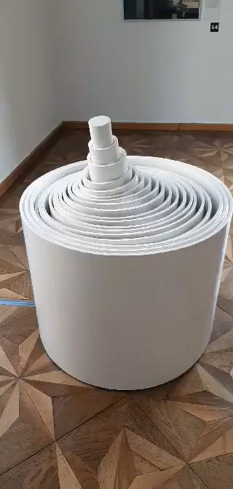


ZDI SE MI, DA SLIŠIM ŽUBORENJE VODE. IN SLIŠIM, KOT DA ČOLNI RAHLO UDARJAJO DRUG OB DRUGEGA. KJE PA SEM? V GALERIJI ALI PRISTANIŠČU?
Slavko Tihec (1928 – 1993) je kipar, ki je v slovenskem prostoru ustvaril prvo gibljivo umetnino, ki deluje na elektromotor. Umetnina Akvamobile je oblikovana iz umetne mase. V največjem valju je voda; vanjo so vstavljeni valji brez dna, od največjega do najmanjšega. V notranjosti umetnine je črpalka, ki premika vodo in s tem tudi valje, ki plavajo na njej. Ob tem slišimo prijeten zvok vode in potrkavanje valjev.
Oglej si video posnetek Tihčeve gibljive umetnine iz Zbirke UGM.
Slavko Tihec, Akvamobile, 1959 – 70, poliester, črpalka, voda, 90 x 80 cm

Slide 3

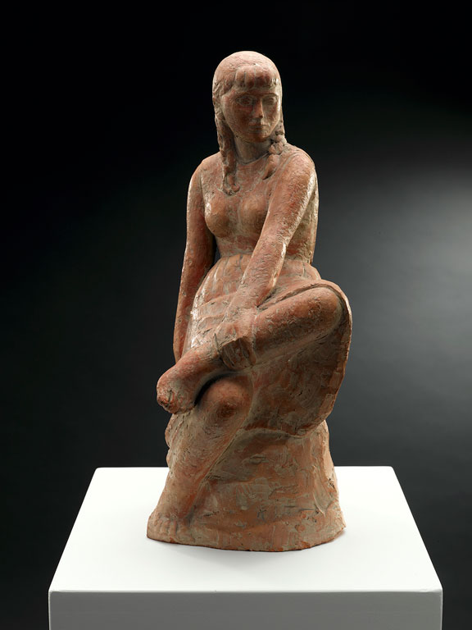
NASLOV UMETNINE JE AKVAMOBILE;
GRE SE ZA BESEDNO SESTAVLJANKO:
AKVA - VODA IN MOBILE - GIBLJIV.
JAZ BI JO PREIMENOVALA V HUDA VRTAVKA. KAKO PA TI?
Tihec je v kiparstvo uvedel vrsto novosti. Primerjaj njegovo umetnino Akvamobile s starejšim kipom Franceta Goršeta iz leta 1938.
Lastnosti kiparstva poveži s tistim kipom, v katerem jih prepoznaš.
KIP JE NAREJEN IZ NARAVNEGA MATERIALA.
KIP PREDSTAVLJA PREPOZNAVNI MOTIV.
KIP JE NAREJEN IZ UMETNIH MATERIALOV.
KIP STOJI NEPOSREDNO NA TLEH.
KIP DELUJE NA ELEKTRIKO IN SE GIBLJE.
France Gorše, Sedeča deklica, 1938
žgana glina, 40 x 17 x 21 cm
Slavko Tihec, Akvamobile, 1959 – 70, poliester, črpalka, voda, 90 x 80 cm

Slide 4
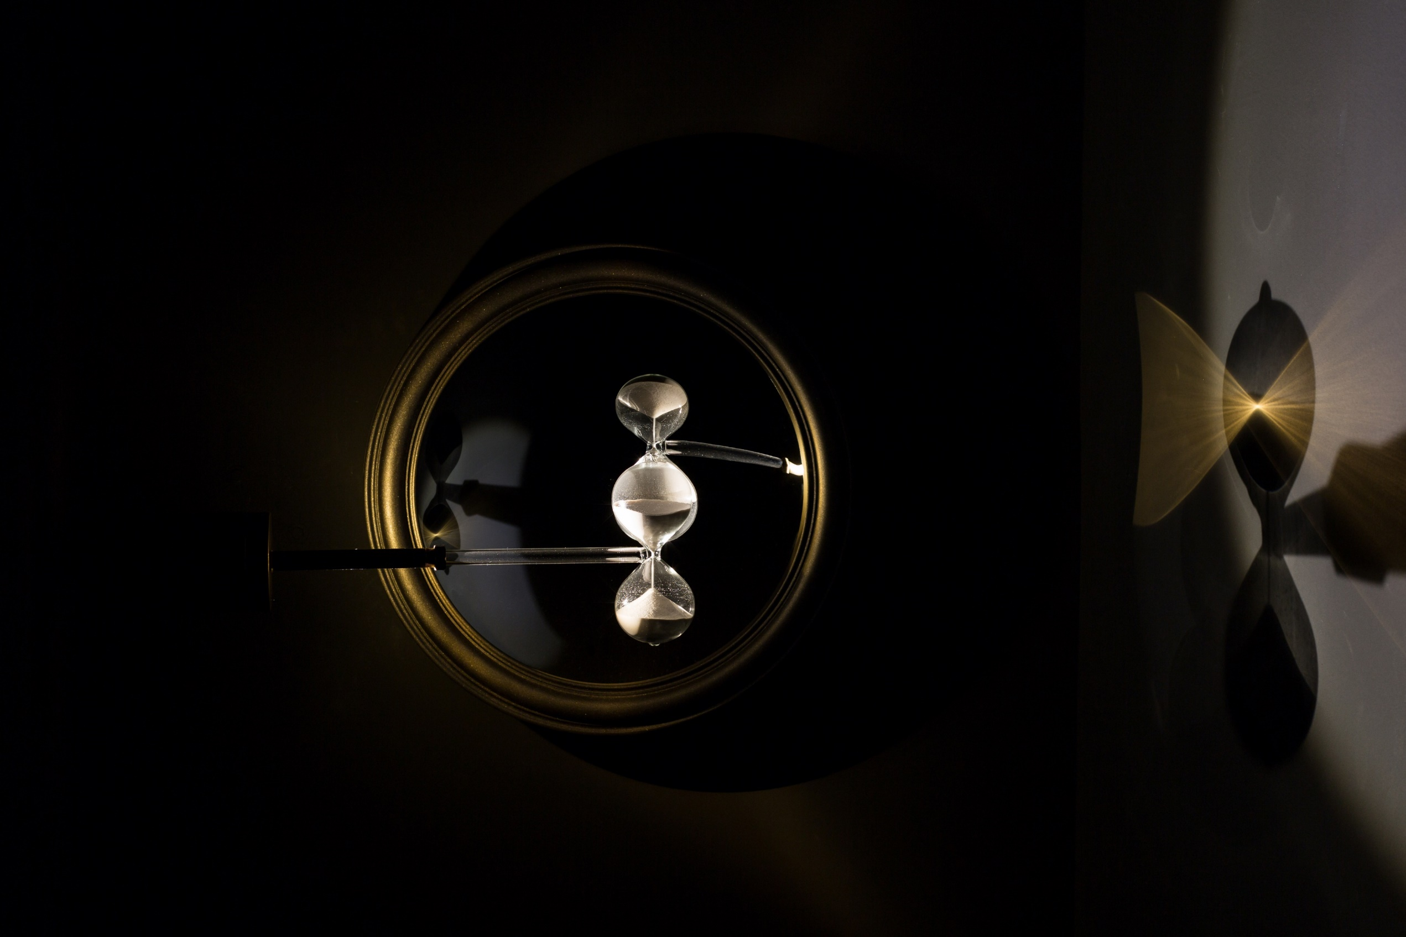

KAJ PA JE S TOLE SENCO PEŠČENE URE? JI NE MANJKA EN DEL? MENI TO IZGLEDA ČISTO NEMOGOČE!
Meta Grgurevič (1979) je ustvarila vrsto gibljivih umetnin, ki jih imenuje Nemogoči mehanizmi. Njena umetnina Merilniki časa se po izteku peska v spodnji del ure obrne s pomočjo elektromotorja.
Ampak, kakšna peščena ura je to? Kam teče pesek? Kakšno vlogo ima ogledalo? Zakaj je pomembna senca? Za mnenje vprašaj starše.
Vabimo te, da si ogledaš še druge gibljive umetnine Mete Grgurevič na spletni strani:
https://www.meta-kinetics.com/
Meta Grgurevič, Merilniki časa, 2015, kinetična instalacija; medenina, steklo, konkavno zrcalo, elektromotor, kovina, aluminij, zvok; pribl. 100 x 70 x 70 cm
Na tej povezavi si oglej to umetnino v gibanju: https://www.youtube.com/watch?v=qQ7YptBT8Vo

Slide 5
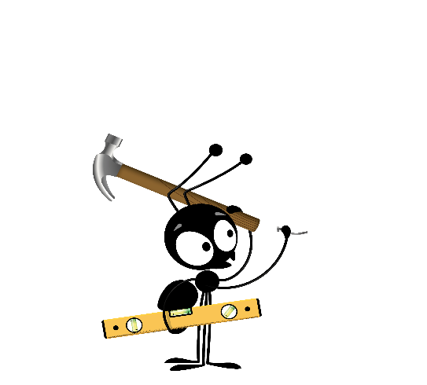
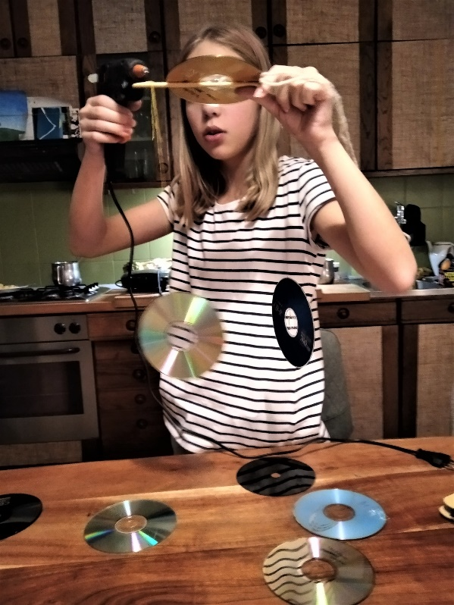
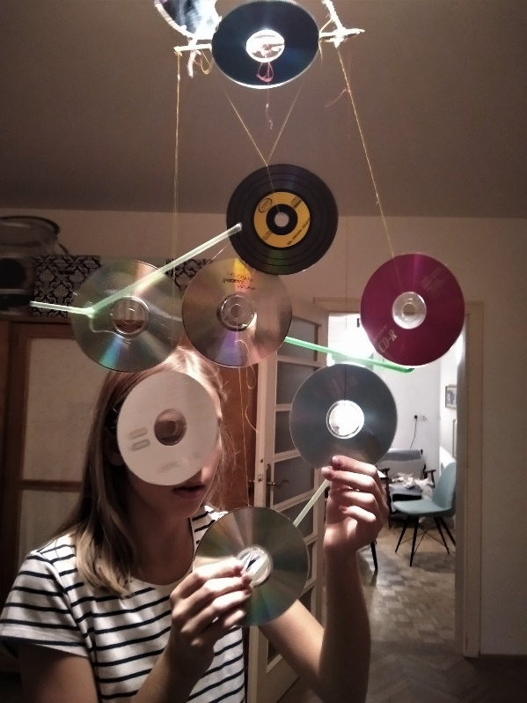
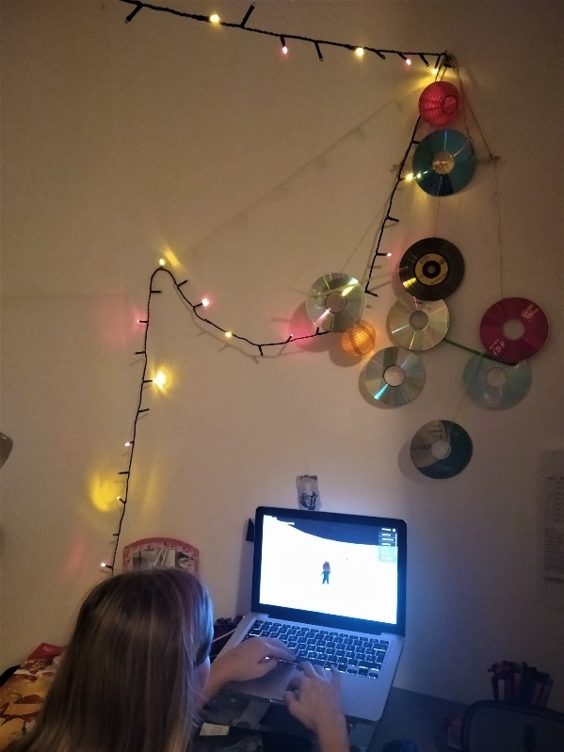
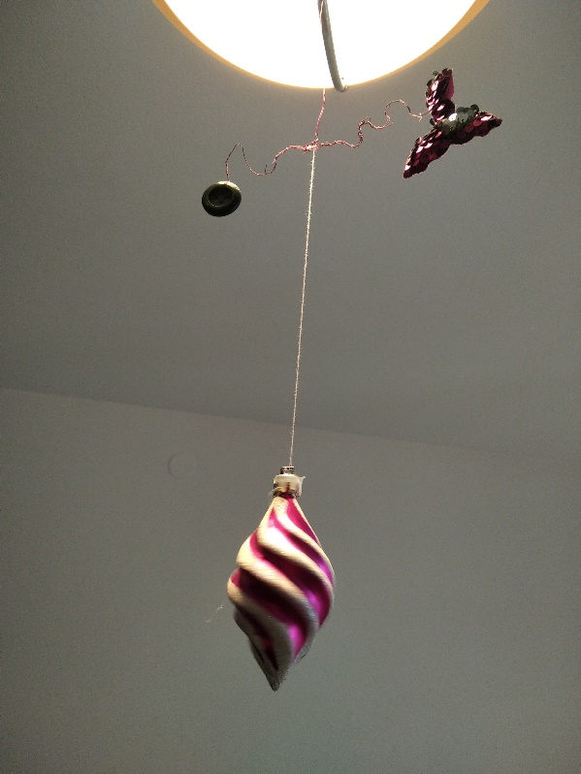
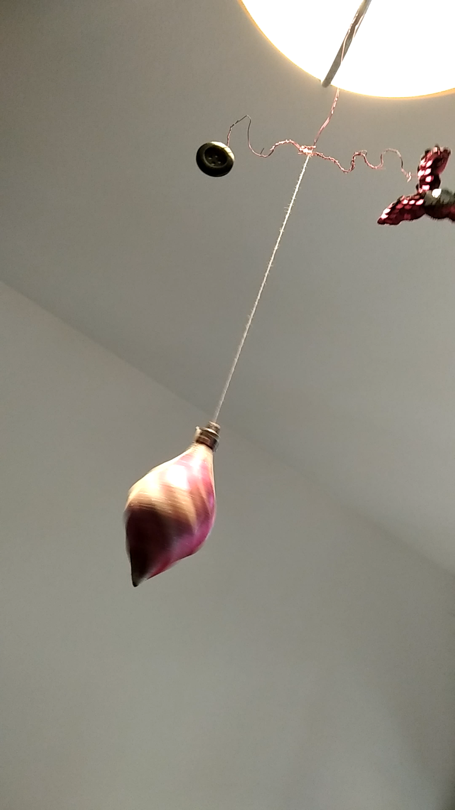
Ustvari svoj gibljivi likovni izdelek, ki se bo premikal zaradi gibanja zraka (vetra, sape, s tvojo pomočjo).
Z njim si lahko popestriš praznično vzdušje v svojem domu.
Fotografijo ali video posnetek izdelka nam pošlji na naslov: info@ugm.si.
Prvih dvajset prispelih izdelkov bomo nagradili z UGM okraskom
za novoletno jelko. Pripiši svoj naslov, na katerega vam ga bomo poslali.
Potrebuješ: lesene, kovinske ali plastične palice, vrvico, volno ali žico, škarje, lepilo, lepilni trak,
vročo pištolo, poljubne predmete ali karkoli imaš pri roki in se ti zdi uporabno ter domišljijo.
ČE NIMAŠ ŠTIRIH ROK, TAKO KOT JAZ, PRIPOROČAM POMOČ MAME, OČETA, SOROJENCA ALI KAR VSEH.
Oglejte si video posnetek Svetlinega gibljivega izdelka
Svetla je ustvarjala iz rabljenih zgoščenk. Poleg tega, da se izdelek lahko giblje, ustvarja tudi zanimive svetlobne učinke, še posebej, ko je vključila okrasne lučke.
Gumbek in ribica za srečo ter okrasek. Gumbek in ribico je Svetla pritrdila na žico, ki jo je lahko ukrivila v vijugasto črto, na kateri predmeta tudi rahlo zanihata. Okrasek je pripela na vrvico, da jo je lahko močno zavrtela.

Slide 6

Akvamobile Slavka Tihca je na ogled na razstavi
100+ Vrhunci iz Zbirke UGM še vse do 12. 9. 2021.
Slavko Tihec, Akvamobile, 1959 – 70, poliester, črpalka, voda, 90 x 80 cm

Slide 7


Raziskujte Zbirko UGM na spletu:
www.ugm.si/zbirka/ ali www.museums.si
Sledite nam lahko tudi na družabnih
omrežjih Facebook in Instagram.
Naročite se na naš tedenski novičnik:
http://www.ugm.si/o-ugm/prijava-na-ugm-novicnik/
Naloge je pripravila muzejska svetovalka Brigita Strnad.
Avtor podobe Hude mravljice je Nenad Cizl.
Avtorja nekaterih reprodukcij na učnem listu sta Damjan Švarc in Jaka Babnik.

